Slide 1
ホームページリニューアル提案書
ユーザービリティを向上し新規顧客を獲得する
２０２１年０１月２６日 マーケティング部 山田 太郎

Slide 2
目次
ホームページリニューアルの背景と課題
課題①新規顧客獲得率の減少
課題②レスポンシブ対応していない
課題③ホームページの表示速度が遅い
ホームページリニューアルの目的
ホームページリニューアル後の目標
改善案【お問合せフォーム】
改善案【デザイン】
改善案【コンテンツ整理】
リニューアルスケジュール
弊社ホームページリニューアルチーム
制作会社見積もり比較
まとめ

Slide 3
ホームページリニューアルの背景と課題
ホームページ画像
新規顧客獲得率の減少
レスポンシブ対応していない
ホームページの表示速度が遅い

Slide 4
課題①新規顧客獲得率の減少
2018年から今年にかけてホームページ・営業からの新規顧客獲得率が低下している。
ホームページの月間アクセスは1万件あるのにも関わらず、新規顧客獲得が2020年の月間平均が1.5件となっています。
コロナ渦により、営業でのアプローチを改善するのは困難であり、至急ホームページでの改善が必要です。
また、分析ツールによるとお問合せフォームページでの離脱率が20%となっている点も課題といえます。

Slide 5
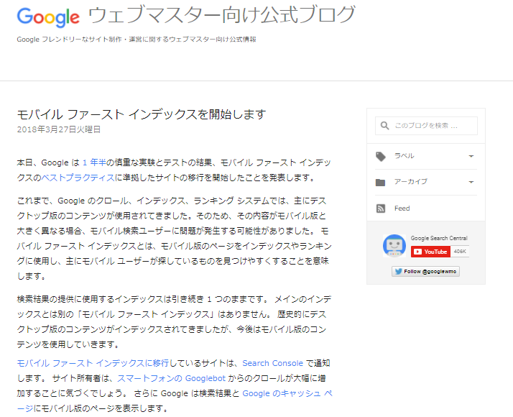
課題②レスポンシブ対応していない
Googleは、2018年以降パソコンサイトではなくスマホサイトをページ評価の基準とする施策を発表しています。
検索順位をどのように位置づけるのかの判断もモバイルサイトをもとにおこなわれるため、レシポンシブ対応していないホームページはSEO的に不利となります。
出典：Googleウェブマスター向け公式ブログ

Slide 6
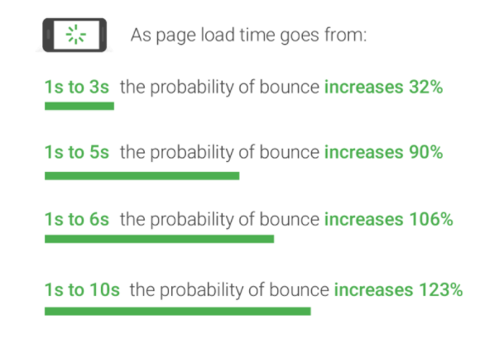
課題③ホームページの表示速度が遅い
弊社のホームページ表示速度は平均5秒かかります。
Googleの調査によると、ページ表示速度が1秒から3秒になると直帰率が32%増加、6秒になると106%増加、10秒まで遅くなると123%増加すると報告されています。
弊社もホームページ表示速度により多くのお客様の取りこぼしているといえます。
出典 Find Out How You Stack Up to New Industry Benchmarks for Page Speed

Slide 7
ホームページリニューアルの目的
デザイン改善
コンテンツ整理
お問合せ
フォームの改善
お問合せフォームを改善し
離脱率を「20%→10%」に
ホームページデザインを改善レスポンシブ対応実施
コンテンツ整理を実施し
表示速度を「5秒→3秒」に

Slide 8
ホームページリニューアル後の目標
（件）
（%）

Slide 9
改善案【お問合せフォーム】
既存お問合せフォーム
リニューアル後お問合せフォーム
改善点
名前
問合せ内容（必須）
冒頭にお問合せ内容を設置する
ことでユーザーが安心する
入力項目の削除し、離脱率を低下
必須を記載
エラーチェック機能の追加
会社名
電話番号
名前（必須）
メールアドレス
会社名
問合せ内容
メールアドレス（必須）

Slide 10
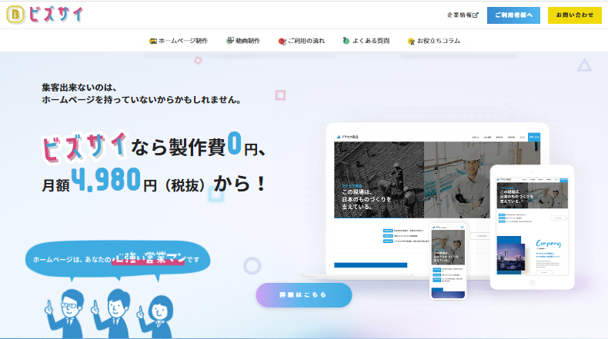
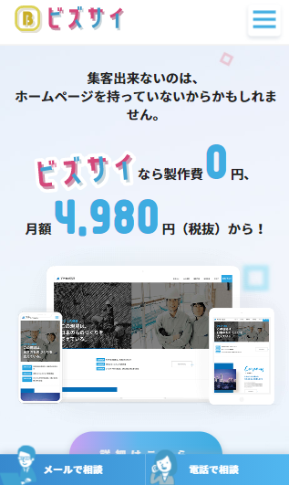
改善案【デザイン】
現状ホームページ
PC表示画面
スマホ表示画面
ホームページ画像

Slide 11
改善案【コンテンツ整理】
既存サイトマップ
リニューアル後サイトマップ
改善点
※第1層
※第2層
※第1層
※第2層
企業理念
企業理念 事業案内
事業案内
会社概要についてコンテンツを整理
サービス内容から料金プランを見れるようコンテンツを整理
サービス内容からも問い合わせフォーム入力への導線確保
会社概要
会社概要
グループ会社
グループ会社 アクセス
アクセス
○○制作
○○制作 料金プラン
サービス内容
サービス内容
○○制作
お問合せ
Aプラン
料金プラン
お問合せ
Bプラン
お問合せ

Slide 12
リニューアルスケジュール
約4ヶ月でリニューアルを予定。
企画・設計 【２か月】
開発・コーディング 【約1か月】
デザイン制作 【１か月】
テスト準備 【約1週間】
公開

Slide 13
弊社ホームページリニューアルチーム
山田【ディレクター担当】
山田【企画担当】
山田【サイト設計担当】

Slide 14
制作会社見積もり比較
比較内容 | A社 | B社 | C社
見積もり額 | ○○円 | ○○円 | ○○円
リニューアル期間目安 | 〇か月 | 〇か月 | 〇か月
特徴 | 費用が安い | SEO対策が得意 | マーケティング施策も可

Slide 15
運用コスト
月額運用費 | 費用詳細
ドメイン費用 | ○○円
サーバ保守 | ○○円
アプリケーション保守費用 | ○○円
その他運用費用 | ○○円

Slide 16
本企画に関して、質問等あればマーケティング部 山田 太郎まで 連絡ください。
社内チャット @yamada
メール yamda@email.com
電話 ０９０-＊＊＊＊-＊＊＊＊

